Slide 1
Архитектура информационных систем
Команда «Эльбрус Плаза»

Slide 2
УЧАСТНИКИ
Махотина Валерия
Яковлева Алена
Жуков Михаил
Жаппуев Ренат
Чмирков Максим
Королев Никита
Киселев Ярослав
Кузьмин Владислав

Slide 3
ПРОЕКТ
Мы представляем архитектуру проекта по дисциплине «Архитектура информационных систем».
Название проекта: Сайт гостиничной сети «Эльбрус-Плаза»
Суть проекта: создание сайта для отеля с возможностью получения информации об отелях в разных городах, бронированию номеров и участию в программе лояльности.
Цели организаторов: Добиться большого притока клиентов на сайт.
Прогнозируемые требования клиентов: Удобный и «дружелюбный» интерфейс. Возможность удобной формы оплаты и бронирования номера. Наличие программы лояльности.

Slide 4
Бизнес-процессы
бронирование номера (с условием придерживания 3% при отмене).
Клиент имеет потребность в выборе номера и его бронировании, где он должен указать личные данные, дату заезда/выезда, категорию номера, а сайт показывает доступность, стоимость и предлагает ему предоплату.
Начисление баллов по программе лояльности (с условием их начисления после проживания)
Постоянный клиент имеет потребность в накоплении баллов и их использовании.
Обновление данных об отеле (с условием осуществления этим контент-менеджером)
Пользователь сайта/потенциальный клиент имеет потребность в получении информации об отелях, категориях номеров и ценах в зависимости от сезона

Slide 5
Заинтересованные лица
Клиент
Лицо, пользующееся услугами сайта гостиничной сети для просмотра информации об отелях и бронировании номеров.
Постоянный клиент
Клиент, имеющий учетную запись и активно пользующийся услугами гостиничной сети.
Контент-менеджер
Работник, который поддерживает в актуальном состоянии информацию об отелях, ценах и т.д.
Менеджер гостиничного дела
Работник, который поддерживает деятельность конкретного отеля сети

Slide 6
Основные функции
Создать учётную запись
Войти в учётную запись
Посмотреть информацию об отеле
Забронировать номер
Отменить бронирование
Оставить отзыв
Проверить баланс баллов
Обновить информацию об отелях и ценах
Отметить временно недоступные номера
Возобновить доступность номера

Slide 7
Характеристики системы
Система должна обладать безопасностью хранения личных данных
Система должна обладать быстрой скоростью загрузки и работы
Система должна обладать user-friendly интерфейсом и адаптироваться под различные устройства
Система должна поддерживать работу при большом количестве пользователей
Система должна иметь базу данных всех отелей сети
Система должна иметь хорошую защищённость от внешних воздействий

Slide 8
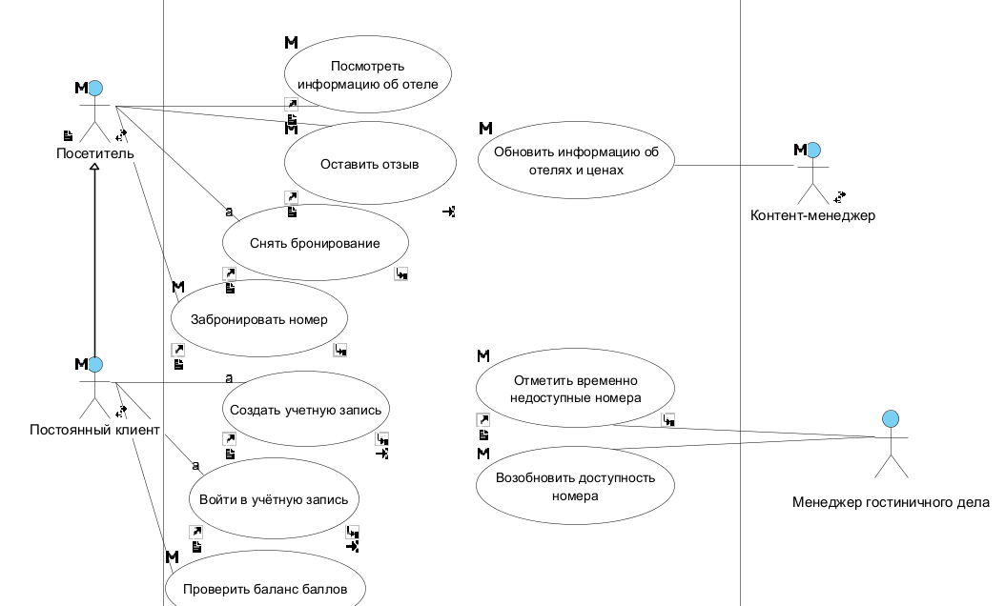
Диаграмма вариантов использования

